Slide 1


PROJET DEVELOPPEMENT WEB
Gestion de tickets d’incidents
Jérôme COFFIN – Camille LEOU
L3 RI-APP M.DJERROUD

Slide 2

Contexte
Développer une application de gestion de tickets d’incidents
Fonctionnalités
Rapporteur | Développeur
Authentification Gestion des utilisateurs Création Modification Suppression Statistiques Gestion de projets Création Modification Suppression Gestion de clients Création Modification Suppression Gestion des tickets | Authentification Statistiques Gestion des statuts

Slide 3
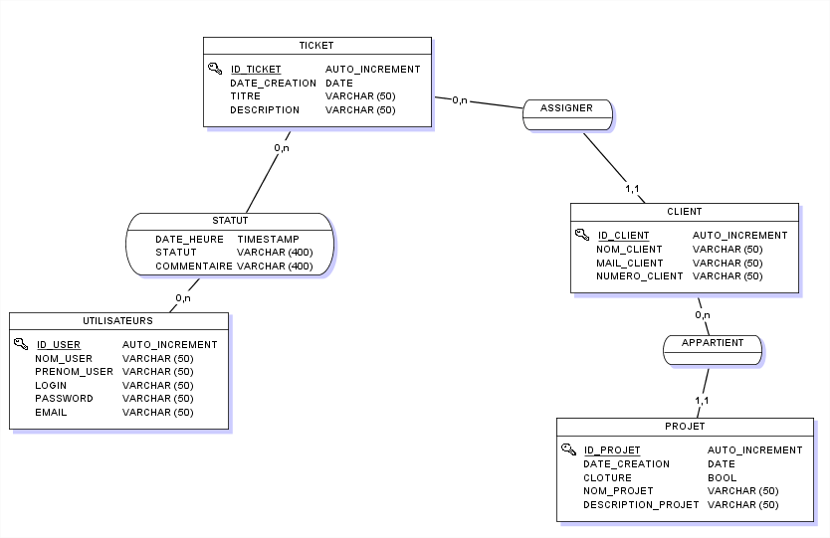
Organisation du projet
Conception de la base de données grâce à un modèle conceptuel de données (MCD)
Diagrammes des classes
MCD
4 tables (Ticket, utilisateurs, client, projet)
1 jointure de table (statut)

Slide 4
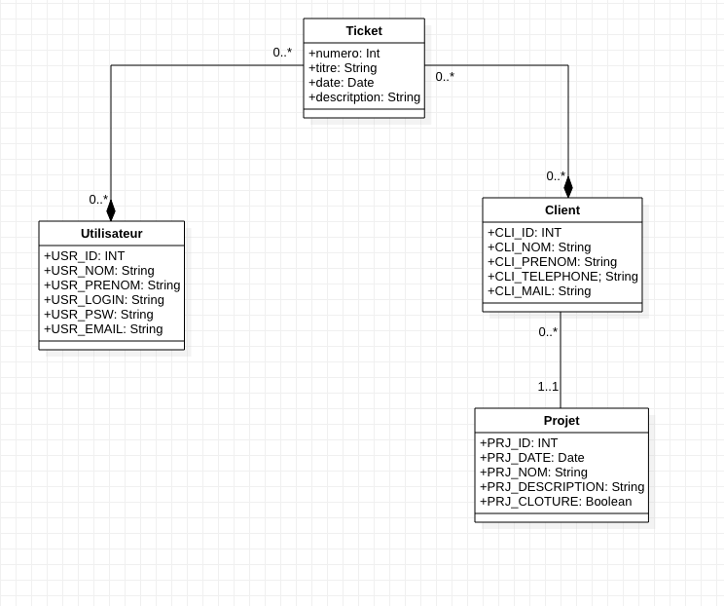
Diagramme des classes
4 classes
Ticket
Utilisateur
Client
Projet
2 compositions
Utilisateur – ticket
Client – ticket
1 association
Client – projet

Slide 5
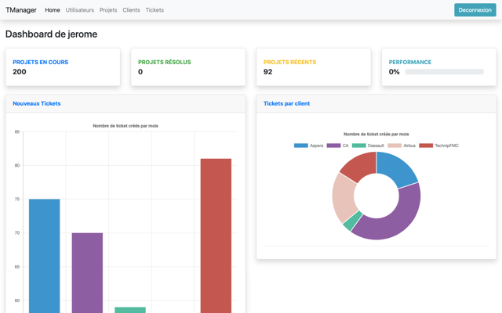
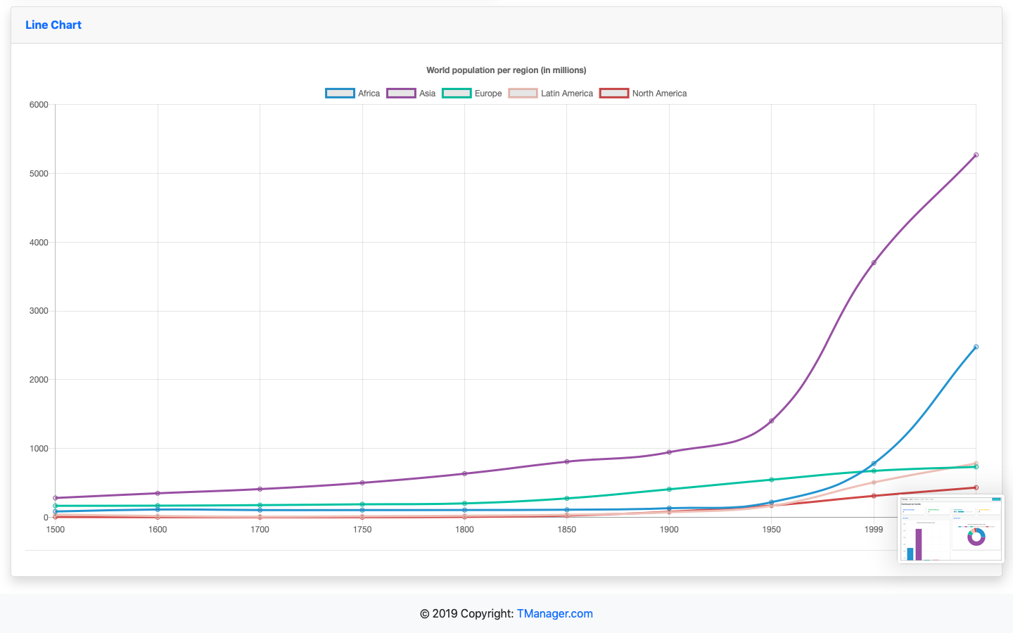
Application de gestion de tickets
Statistiques
Graphe
Diagramme bâtons
Diagramme « donut »

Slide 6
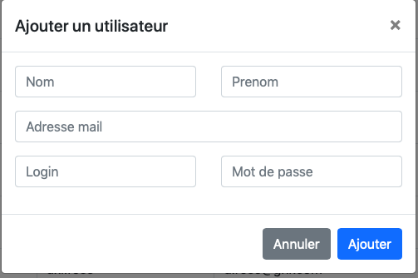
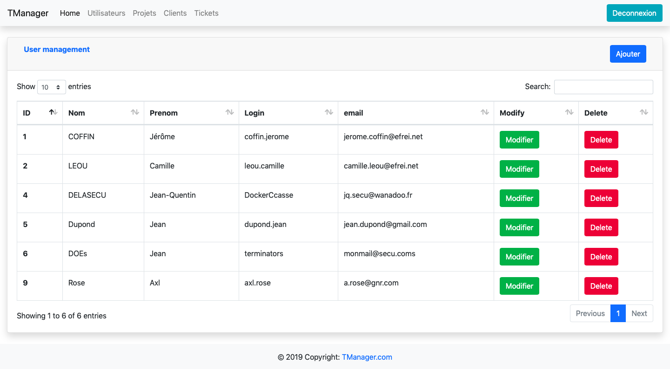
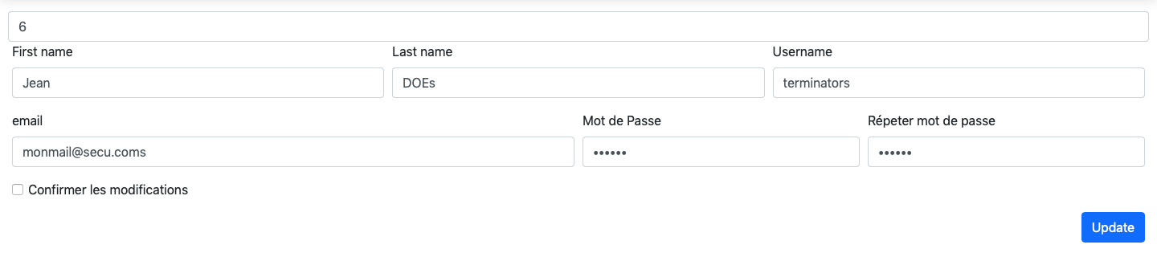
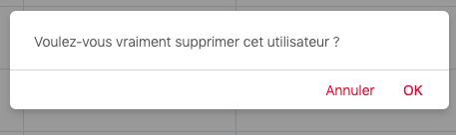
Rapporteur
Gestion des utilisateurs/projets/clients

Slide 7
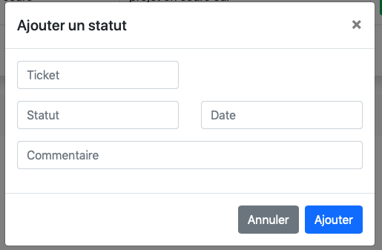
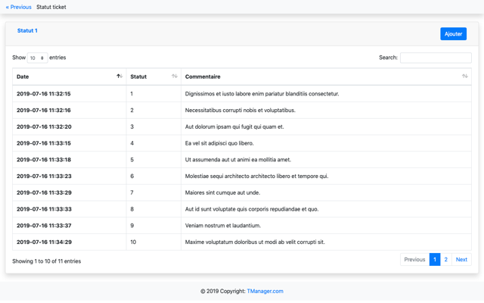
Développeur
Gestion des tickets

